Slide 1
Ф А К У Л Ь Т Е Т Р Е К Л А М Ы И С В Я З Е Й С О Б Щ Е С Т В Е Н Н О С Т Ь Ю

Slide 2
Факультет сегодня
Бакалавриат
42.03.01 Реклама и связи с общественностью
«Современные коммуникации и реклама»
«Реклама и связи с общественностью в цифровой среде»
«Маркетинговые коммуникации и маркетинг»
«Связи с общественностью и коммуникативные технологии»
«Социокультурный дизайн интегрированных коммуникаций»
42.03.05 Медиакоммуникации
«Медиакоммуникации и управление корпоративными медиа»
Ф А К У Л Ь Т Е Т
Ф А К У Л Ь Т ЕТ
С О Б Щ Е С Т В Е Н Н О С Т Ь Ю
С О Б Щ Е С Т В Е Н Н О С Т Ь Ю
Р Е К Л А М Ы
Р Е К Л А МЫ Ы
И
И
С В Я З Е Й
С В Я З ЕЙ Й

Slide 3
Магистратура
42.04.01 Реклама и связи с общественностью
«Управление брендом в рекламе и связях с общественностью»
«Управление коммуникациями на государственной и муниципальной службе»
«Медиатехнологии в современной коммуникативной индустрии»
«Интернет-коммуникации в рекламе и связях с общественностью»
«Социокультурн42.04.05 Медиакоммуникации
ый дизайн интегрированных коммуникаций»
«Инновационный медиаменеджмент и медиапродюсирование»
Ф А К У Л Ь Т Е Т
Ф А К У Л Ь Т Е Т
С О Б Щ Е С Т В Е Н Н О С Т Ь Ю
С О Б Щ Е С Т В Е Н Н О С Т Ь Ю
Р Е К Л А М Ы
Р Е К Л А М Ы
И
И
С В Я З Е Й
С В Я З Е Й

Slide 4
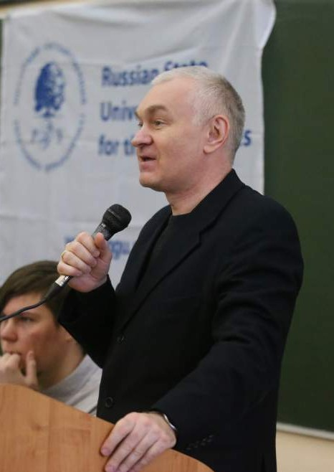
Декан факультета рекламы и связей с
общественностью, заведующий кафедрой
интегрированных коммуникаций и рекламы
Ф А К У Л Ь Т Е Т
Абаев Алан Лазаревич
Член Гильдии маркетологов
Награжден Орденским знаком Гильдии маркетологов «За заслуги в маркетинге»
Председатель Комиссии АКАР по профессионально-общественной аккредитации
С О Б Щ Е С Т В Е Н Н О С Т Ь Ю
Р Е К Л А М Ы
И
С В Я З Е Й

Slide 5
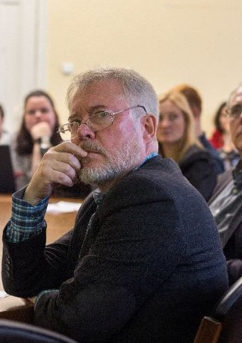
Заведующий кафедрой теории и
практики общественных связей, доктор философских наук
Ф А К У Л Ь Т Е Т
Клягин Сергей Вячеславович
Руководитель и участник ряда профильных коммуникационных кампаний и
научно-исследовательских проектов Член редколлегии научного журнала Russian Journal of Communication
С О Б Щ Е С Т В Е Н Н О С Т Ь Ю
Р Е К Л А М Ы
И
И
С В Я З Е Й
С В Я З Е Й

Slide 6
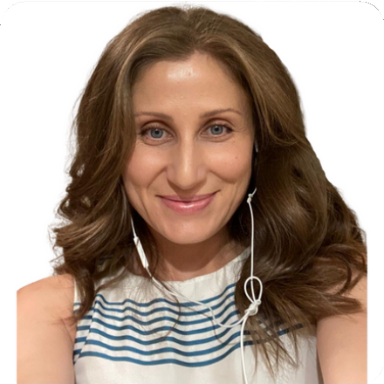
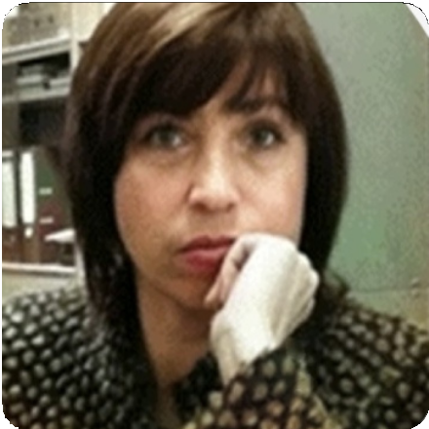
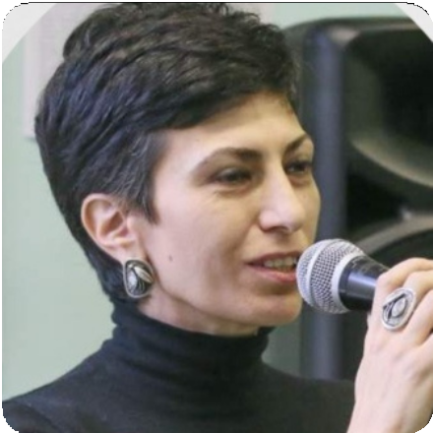
Координаторы факультета
По учебно-методической работе Насырова Елена Валерьевна
Кандидат политических наук
Доцент кафедры интегрированных коммуникаций и рекламы
По организации практики
Джавршян Нана Размиковна
Кандидат филологических наук
Доцент кафедры интегрированных коммуникаций и рекламы
По работе со студентами
Черная Маргарита Альбертовна
Кандидат технических наук
Доцент кафедры интегрированных коммуникаций и рекламы
Ф А К У Л Ь Т Е Т
Р Е К Л А М Ы
С В Я З Е Й
С

Slide 7
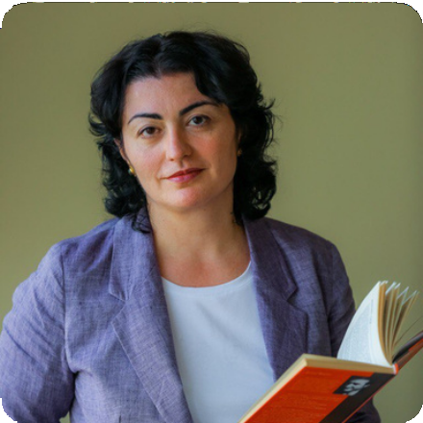
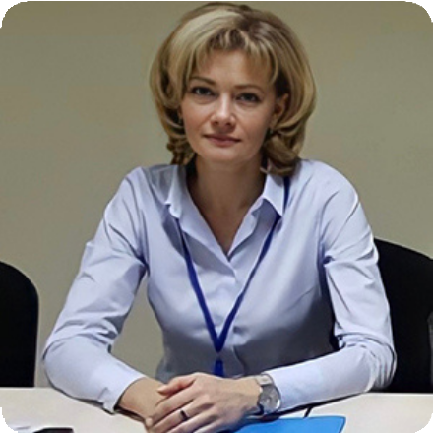
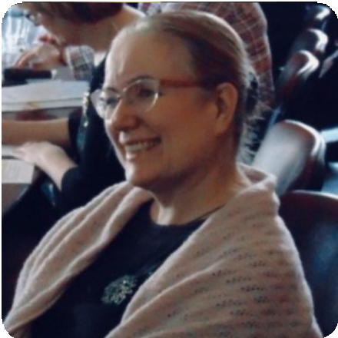
По магистратуре и работе с иностранными студентами
По профориентационной и проектной деятельности
Гуриева Мадина Таймуразовна
Лобанова Светлана Николаевна
Кандидат экономических наук
Доцент кафедры интегрированных коммуникаций и рекламы
Кандидат экономических наук
Доцент кафедры интегрированных коммуникаций и рекламы
По научной работе
Голова Анна Георгиевна
Кандидат социологических наук
Доцент кафедры интегрированных коммуникаций и рекламы
Ф А К У Л Ь Т Е Т
Р Е К Л А М Ы
С В Я З Е Й
С

Slide 8
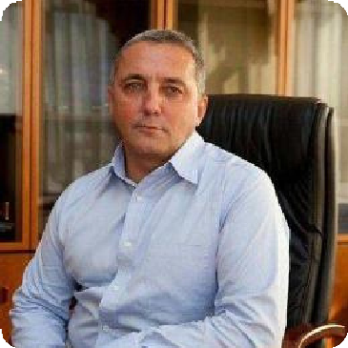
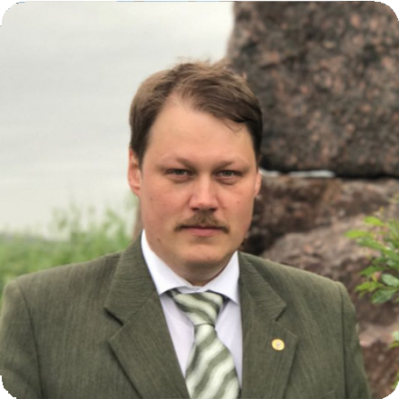
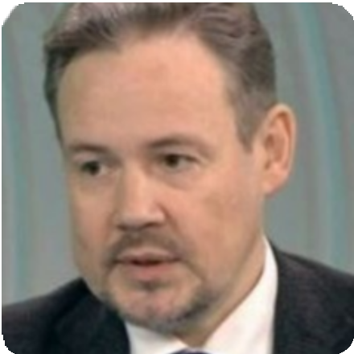
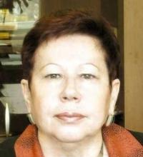
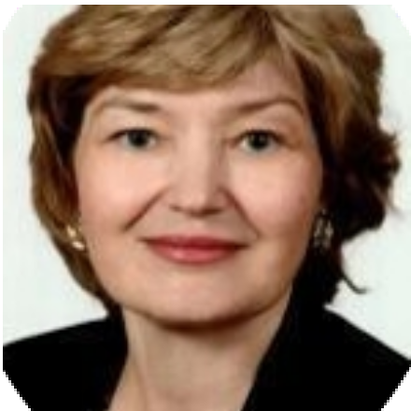
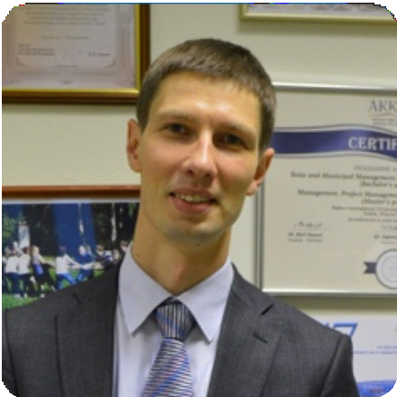
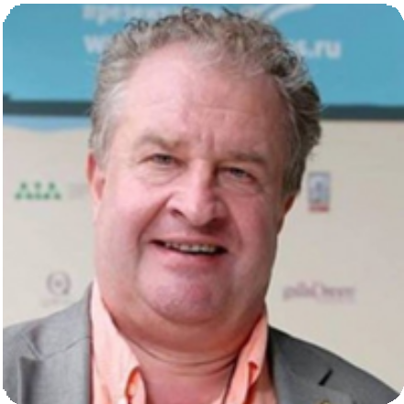
Профессорско-преподавательский состав
Малыгин А.В.
Лочан С.А
Иванюшин Д.В.
Боровикова Т.В.
Кузьмина Е.Е.
Митрошин А.А
Евстафьев В.А.
Ф А К У Л Ь Т Е Т
Р Е К Л А М Ы
С В Я З Е Й
С

Slide 9
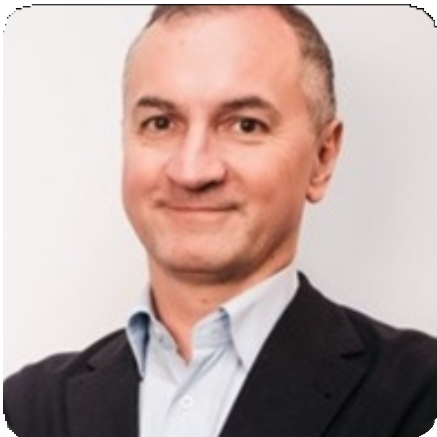
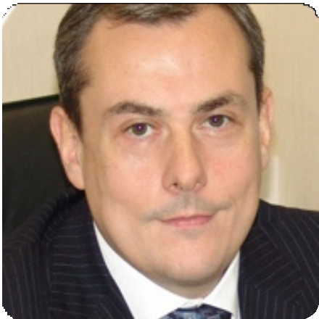
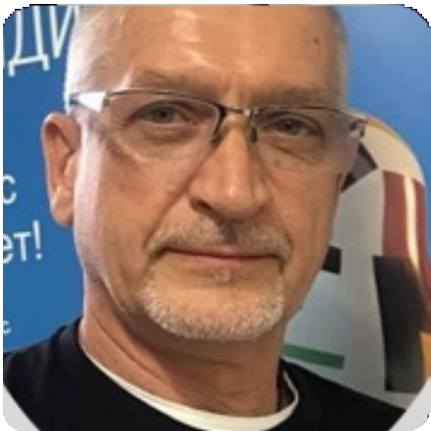
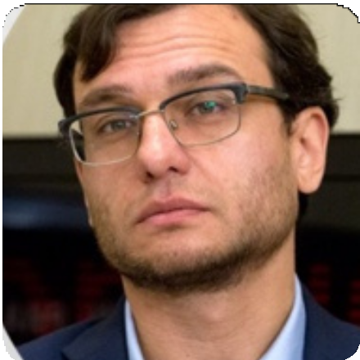
Преподаватели - представители рекламного бизнеса
Евгений Балдин
Директор по стратегии и
исследованиям в рекламном агентстве Media Instinct
Дмитрий Сендеров
Генеральный директор
коммуникационной группы «СТРОНГ»
Сергей Леликов
Основатель и владелец
международной школы практического брендинга BRANDEFFECTS
Владимир Аветисян
Заместитель генерального директора по развитию Государственного музея Востока
Ф А К У Л Ь Т Е Т
Р Е К Л А М Ы
С В Я З Е Й
С

Slide 10
Учебно-методические издания преподавателей факультета
Ф А К У Л Ь Т Е Т
Р Е К Л А М Ы
С В Я З Е Й
С

Slide 11
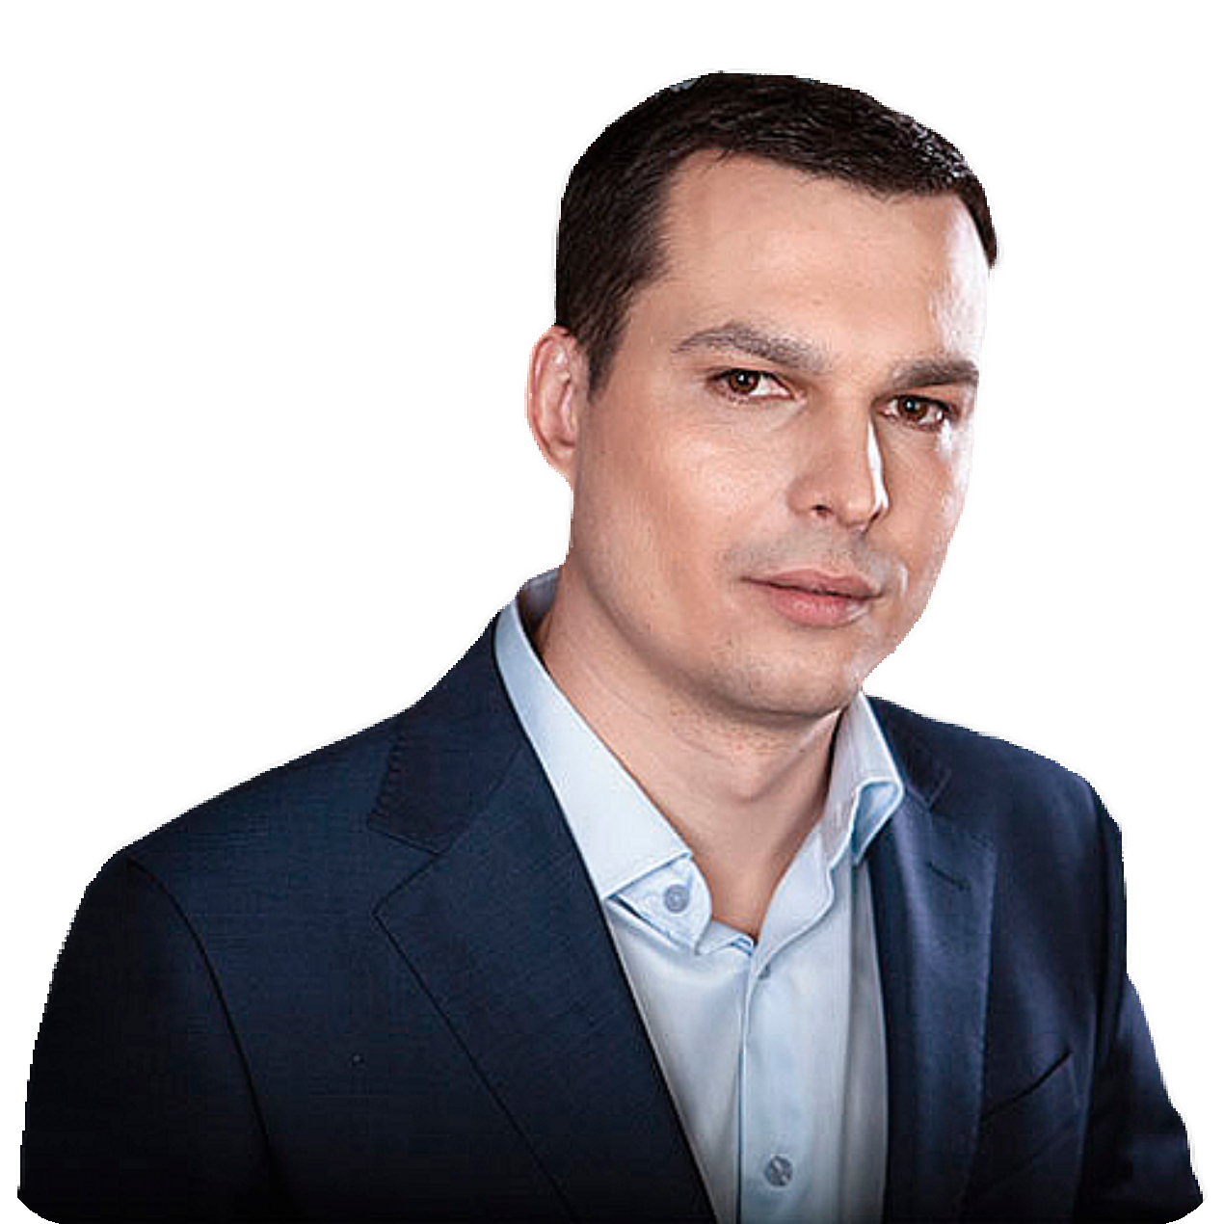
Центр проектной деятельности и коммуникационных технологий
Задачи проектного центра:
Организация практики и стажировок студентов
Проведение научных и отраслевых исследований
Курирование студенческих проектов Участие в конференциях и
профессиональных конкурсах
Михаил Болдырев
Директор ООО "Клондайк" Руководитель проектного центра
rsuh.digital
rsuhdigital
Ф А К У Л Ь Т Е Т
Р Е К Л А М Ы
С В Я З Е Й
С

Slide 12
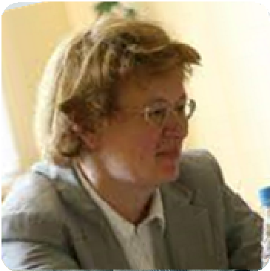
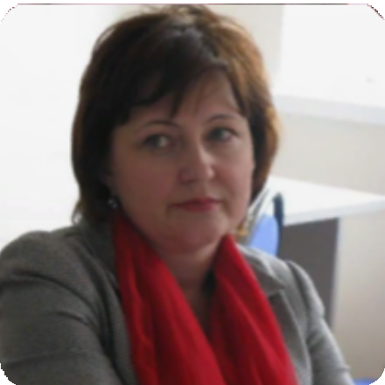
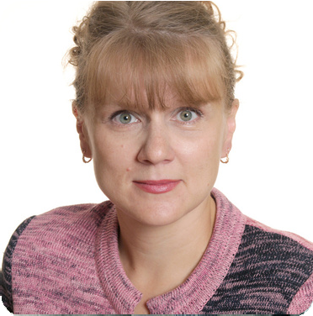
Руководители образовательных программ 42.03.01 Реклама и связи с общественностью. Бакалавриат
Современные коммуникации и реклама Гуриева Мадина Таймуразовна
Кандидат экономических наук
Доцент кафедры интегрированных коммуникаций и рекламы
Реклама и связи с общественностью в цифровой среде
Шитова Юлия Юрьевна
Доктор экономических наук
член Новой экономической ассоциации (РФ), член Международной экономической
ассоциации (IEA), эксперт Российского фонда фундаментальных исследований (РФФИ),
член Гильдии маркетологов
Маркетинговые коммуникации и маркетинг
Часовская Людмила Александровна
Кандидат социологических наук
Член Российского общества социологов ,
Эксперт проекта Министерства и науки Российской Федерации «Оценка
эффективности работы межрегиональных центров компетенций (МЦК)»
Связи с общественностью и
коммуникативные технологии
Ольшанская Елена Владимировна
Кандидат философских наук
Доцент кафедры теории и практики общественных связей
Ф А К У Л Ь Т Е Т
Р Е К Л А М Ы
С В Я З Е Й
С

Slide 13
«Современные коммуникации и реклама» , «Маркетинговые коммуникации и маркетинг»,
«Реклама и связи с общественностью в цифровой» среде»
Мин. кол. баллов
45
40
Перечень вступительных испытаний
Обществознание – профильный предмет Русский язык
По выбору поступающего: Иностранный язык
История
Информатика
Реклама и связи с общественностью (бакалавриат)
40
40
46
«Связи с общественностью и коммуникативные технологии»
Мин. кол. баллов
45
40
Перечень вступительных испытаний
Реклама и связи с общественностью (бакалавриат)
Обществознание – профильный предмет Русский язык
Иностранный язык
40
Ф А К У Л Ь Т Е Т
Р Е К Л А М Ы
С В Я З Е Й
С

Slide 14
«Современные коммуникации и реклама»
Вы научитесь:
Чувствовать изменения в трендах внешней среды;
Определять целевую аудиторию и понимать её потребности
Разрабатывать рекламный продукт «под ключ» (от замысла и концепции до
готовой рекламы)
Планировать и реализовывать рекламные кампании в различный сферах
Определять эффективность рекламных мероприятий и кампаний
Вашей будущей профессией может стать:
Бренд-менеджер
Менеджер по видеорекламе Копирайтер
Арт-директор
Креативный директор Медиапланер
Креативный продюсер
Ф А К У Л Ь Т Е Т
Ф
А К У СЛ _{О}Ь
Т Б_{Е}
Щ_{Т}
ЕР С_{Е} ТК В_{Л} Е
А
Н _{Н}М
_{О}Ы
С_{И} Т ЬС ЮВ
Я З Е Й
Ф А К У Л Ь Т Е Т
С О Б Щ Е С Т В Е Н Н О С Т Ь Ю
С О Б Щ Е С Т В Е Н Н О С Т Ь Ю
Р Е К Л А М Ы
Р Е К Л А М Ы
И
И
С В Я З Е Й
С В Я З Е Й

Slide 15
«Маркетинговые коммуникации и маркетинг»
Вы научитесь:
Определять тренды в рекламе
Использовать основные приемы техники активных продаж
Разрабатывать концепции продвижения продукции
Интегрировать различные средства
продвижения в комплекс маркетинговых коммуникаций
Выступать на публичных мероприятиях с докладами и презентациями
Вашей будущей профессией может стать:
Маркетолог
Специалист по стратегическому планированию (стратег)
Бренд-менеджер
Менеджер по маркетингу и сбыту продукции
Ф А К У Л Ь Т Е Т
Ф
А К У СЛ _{О}Ь
Т Б_{Е}
Щ_{Т}
ЕР С_{Е} ТК В_{Л} Е
А
Н _{Н}М
_{О}Ы
С_{И} Т ЬС ЮВ
Я З Е Й
Ф А К У Л Ь Т Е Т
С О Б Щ Е С Т В Е Н Н О С Т Ь Ю
С О Б Щ Е С Т В Е Н Н О С Т Ь Ю
Р Е К Л А М Ы
Р Е К Л А М Ы
И
И
С В Я З Е Й
С В Я З Е Й

Slide 16
«Реклама и связи с общественностью в цифровой среде»
Вы научитесь:
Рассчитывать показатели эффективности рекламной кампании в интернете
Проводить мониторинг социальных сетей Правилам работы с конфиденциальной
информацией в интернет-среде Использовать профессиональную
терминологию в интернет-продвижении Собирать семантическое ядро сайта
Работать с профессиональными
компьютерными программами в рамках проведения анализа и продвижения
рекламной кампании
Вашей будущей профессией может стать:
Контент-менеджер рекламных проектов
Специалист информационно- рекламного агентства
Специалист в области SMM
продвижения Таргетолог
Ф А К У Л Ь Т Е Т
Ф
А К У СЛ _{О}Ь
Т Б_{Е}
Щ_{Т}
ЕР С_{Е} ТК В_{Л} Е
А
Н _{Н}М
_{О}Ы
С_{И} Т ЬС ЮВ
Я З Е Й
Ф А К У Л Ь Т Е Т
С О Б Щ Е С Т В Е Н Н О С Т Ь Ю
С О Б Щ Е С Т В Е Н Н О С Т Ь Ю
Р Е К Л А М Ы
Р Е К Л А М Ы
И
И
С В Я З Е Й
С В Я З Е Й

Slide 17
«Связи с общественностью и коммуникативные технологии»
Вы научитесь: Вы будете работать:
Ф А К У Л Ь Т Е Т
Ф
А К У СЛ _{О}Ь
Т Б_{Е}
Щ_{Т}
ЕР С_{Е} ТК В_{Л} Е
А
Н _{Н}М
_{О}Ы
С_{И} Т ЬС ЮВ
Я З Е Й
Ф А К У Л Ь Т Е Т
Ориентироваться в актуальных глобальных трендах и тенденциях коммуникативной
индустрии
Заниматься аналитической и
исследовательской деятельностью в сфере коммуникаций и связей с общественностью Эффективно использовать на практике
базовые PR-инструменты
Создавать различные виды PR-текстов; Организовывать специальные события;
Выстраивать процесс эффективной коммуникации
в отечественных и зарубежных коммуникационных агентствах во внутренних службах по PR и
внешним связям коммерческих и некоммерческих организаций
в пресс-службах и СМИ
С О Б Щ Е С Т В Е Н Н О С Т Ь Ю
С О Б Щ Е С Т В Е Н Н О С Т Ь Ю
Р Е К Л А М Ы
Р Е К Л А М Ы
И
И
С В Я З Е Й
С В Я З Е Й

Slide 18
42.03.01 Реклама и связи с общественностью. Бакалавриат «Конструирование инновационного медиапродукта»
Ф А К У Л Ь Т Е Т
Руководитель образовательной программы
Аксеновский Дмитрий Иванович
Кандидат философских наук
Доцент кафедры теории и практики общественных связей
С О Б Щ Е С Т В Е Н Н О С Т Ь Ю
Р Е К Л А М Ы
Перечень вступительных испытаний
Мин. кол.
баллов
40
40
40
40
Обществознание – профильный предмет Русский язык
По выбору поступающего:
Иностранный язык
История
И
Реклама и связи с общественностью (бакалавриат)
С В Я З Е Й

Slide 19
«Конструирование инновационного медиапродукта»
Вы научитесь:
Вашей будущей профессией может стать:
Ф А К У Л Ь Т Е Т
Ф
А К У СЛ _{О}Ь
Т Б_{Е}
Щ_{Т}
ЕР С_{Е} ТК В_{Л} Е
А
Н _{Н}М
_{О}Ы
С_{И} Т ЬС ЮВ
Я З Е Й
Ф А К У Л Ь Т Е Т
мониторить информационное поле и проводить медиааудит
разрабатывать визуальную и текстовую часть медиапродукта
организовывать информационное сопровождение событий
управлять инновационными медиапроектами
медиадизайнер
медианалитик
медиа-менеджер
лидер команды (тимлид) по развитию медиапродуктов
предприниматель в сфере медиа
С О Б Щ Е С Т В Е Н Н О С Т Ь Ю
С О Б Щ Е С Т В Е Н Н О С Т Ь Ю
Р Е К Л А М Ы
Р Е К Л А М Ы
И
И
С В Я З Е Й
С В Я З Е Й

Slide 20
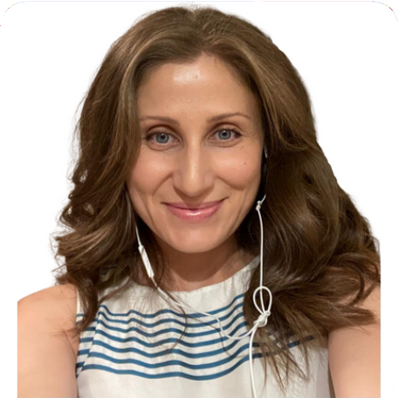
42.03.05 "Медиакоммуникации"
"Медиакоммуникации и управление корпоративными медиа"
Руководитель образовательной программы Насырова Елена Валерьевна
Кандидат политических наук
Доцент кафедры интегрированных коммуникаций и рекламы
Ф А К У Л Ь Т Е Т
Ф
А К У СЛ _{О}Ь
Т Б_{Е}
Щ_{Т}
ЕР С_{Е} ТК В_{Л} Е
А
Н _{Н}М
_{О}Ы
С_{И} Т ЬС ЮВ
Я З Е Й
Ф А К У Л Ь Т Е Т
С О Б Щ Е С Т В Е Н Н О С Т Ь Ю
С О Б Щ Е С Т В Е Н Н О С Т Ь Ю
Р Е К Л А М Ы
Р Е К Л А М Ы
Мин. кол. баллов
40
40
Перечень вступительных испытаний
Литература – профильный предмет Русский язык
По выбору поступающего: Иностранный язык
Обществознание
Медиакоммуникации
(бакалавриат)
И
И
С В Я З Е Й
С В Я З Е Й
40
45

Slide 21
"Медиакоммуникации и управление корпоративными медиа"
Вы научитесь:
Создавать эффективный медиабизнес, в том числе корпоративный
Разрабатывать и продвигать медиапроекты
Анализировать медиаполе компаний и брендов для формирования и оценки
стратегии продвижения и
коммуникационной политики Налаживать продуктивное
взаимодействие с различными сегментами общества, организациями, учреждениями
Вашей будущей профессией может стать:
Медиаменеджер Продюсер
Специалист по рекламе Медиапланер
PR-менеджер Копирайтер
Руководитель медиапроектов
Ф А К У Л Ь Т Е Т
Ф
А К У СЛ _{О}Ь
Т Б_{Е}
Щ_{Т}
ЕР С_{Е} ТК В_{Л} Е
А
Н _{Н}М
_{О}Ы
С_{И} Т ЬС ЮВ
Я З Е Й
Ф А К У Л Ь Т Е Т
С О Б Щ Е С Т В Е Н Н О С Т Ь Ю
С О Б Щ Е С Т В Е Н Н О С Т Ь Ю
Р Е К Л А М Ы
Р Е К Л А М Ы
И
И
С В Я З Е Й
С В Я З Е Й

Slide 22
42.03.01 Реклама и связи с общественностью | Количество мест для приема в 2023/24 г. |  | Проходные баллы на бюдж. места в 2022г. |  | Стоимость обучения за 1 семестр в 2022/23 уч. году
 |  |  |  |  | очная ф. | очно-заочная ф. | заочная форма
Связи с общественностью и коммуникативные технологии | 0 | 30 | 280 | - | 136 750 | - | -
Современные коммуникации и реклама | 0 | 30 | 275 | 249 | 136 750 | 65 700 | 52 200 (30 250 дист.; 34 500 дист. на базе ВО)
Маркетинговые коммуникации и маркетинг | 0 | 30 |  |  | 136 750 | 65 700 | 52 200
Реклама и связи с общественностью в цифровой среде | 0 | 30 |  |  | 136 750 | 65 700 | 52 200
Конструирование инновационного медиапродукта | 0 | 30
42.03.05 Медиакоммуникаци. Медиакоммуникации и управление корпоративными медиа | 0 | 30 |  |  | 155 550 | - | -
Ф А К У Л Ь Т Е Т
Ф
А К У СЛ _{О}Ь
Т Б_{Е}
Щ_{Т}
ЕР С_{Е} ТК В_{Л} Е
А
Н _{Н}М
_{О}Ы
С_{И} Т ЬС ЮВ
Я З Е Й
Ф А К У Л Ь Т Е Т
С О Б Щ Е С Т В Е Н Н О С Т Ь Ю
С О Б Щ Е С Т В Е Н Н О С Т Ь Ю
Р Е К Л А М Ы
Р Е К Л А М Ы
И
И
С В Я З Е Й
С В Я З Е Й

Slide 23
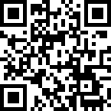
Список изучаемых дисциплин по всем направлениям
Ф А К У Л Ь Т Е Т
Р Е К Л А М Ы
С В Я З Е Й
С

Slide 24
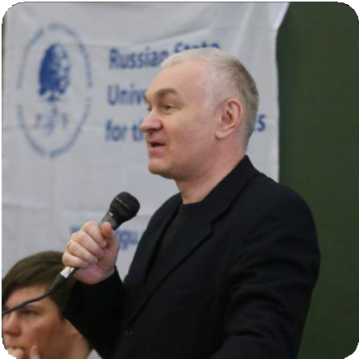
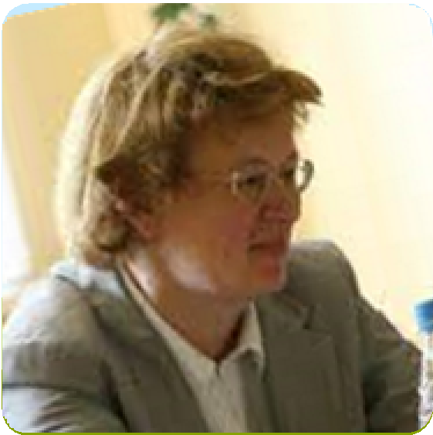
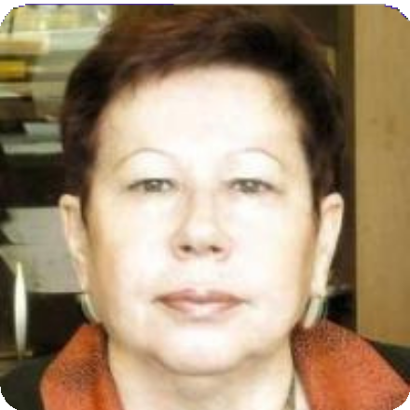
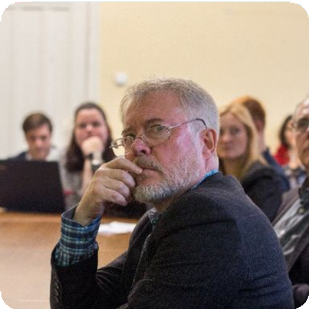
Руководители образовательных программ
42.04.01 Реклама и связи с общественностью. Магистратура
Управление брендом в рекламе и связях с общественностью
Абаев Алан Лазаревич
Интернет-коммуникации в рекламе и связях с общественностью
Шитова Юлия Юрьевна
Доктор экономических наук
член Новой экономической ассоциации (РФ), член Международной экономической
ассоциации (IEA), эксперт Российского фонда фундаментальных исследований (РФФИ),
член Гильдии маркетологов
Доктор экономических наук Член Гильдии маркетологов
Награжден Орденским знаком Гильдии маркетологов «За заслуги в маркетинге»
Управление коммуникациями на
государственной и муниципальной службе Боровикова Тамара Викторовна
Медиатехнологии в современной коммуникативной индустрии
Клягин Сергей Вячеславович
Доктор педагогических наук Почетный работник высшего
профессионального образования РФ
Доктор экономических наук
Создатель и лидер научной школы РГГУ – "Социально-культурная коммуникатология"
Ф А К У Л Ь Т Е Т
Р Е К Л А М Ы
С В Я З Е Й
С

Slide 25
Базы практик - партнеры кафедры интегрированных коммуникаций и рекламы
Ф А К У Л Ь Т Е Т
Р Е К Л А М Ы
С В Я З Е Й
С

Slide 26
Базы практик - партнеры кафедры интегрированных коммуникаций и рекламы
Ф А К У Л Ь Т Е Т
Р Е К Л А М Ы
С В Я З Е Й
С

Slide 27
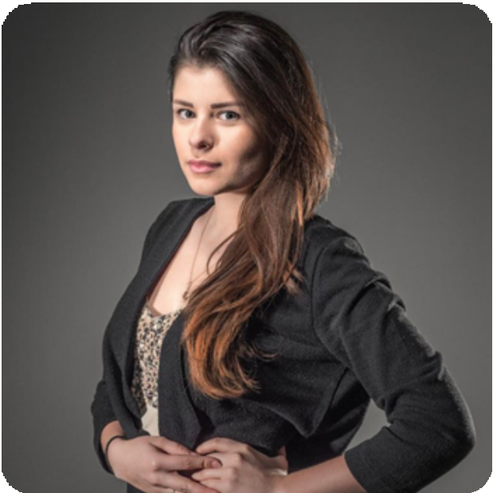
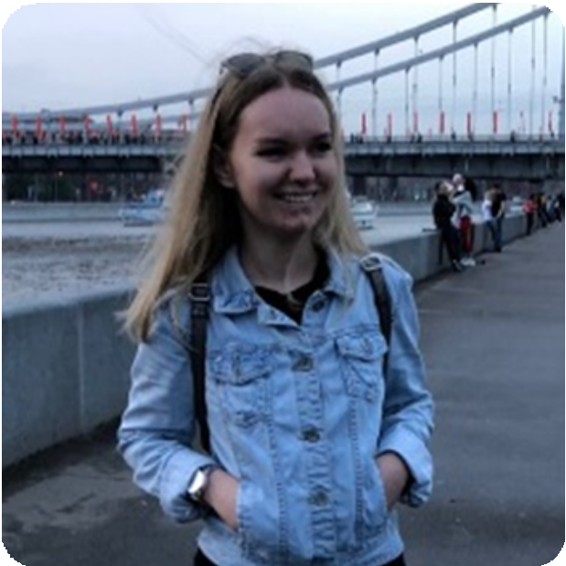
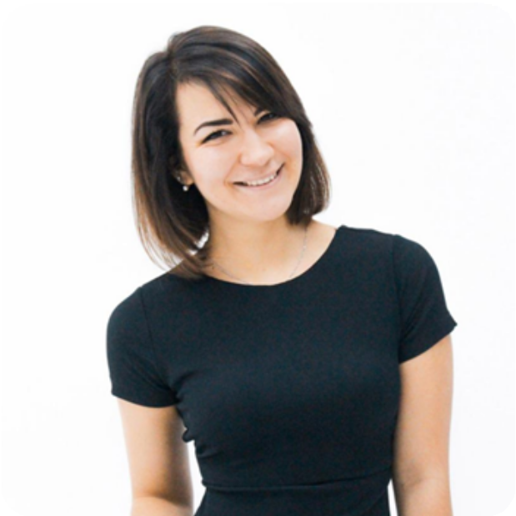
Наши выпускники
Быстрова Надежда
Бычкова Дарья
Веткина Юлия
Юлия Музыко
Руководитель
направления веб-
проектов университета
«Синергия»
Менеджер маркетинговых коммуникаций в диджитал- агентстве Affect. Connected Communications
Коммуникативное
агентство AG Loyalty.
Руководитель проектов
Креативный
копирайтер Агентство
DPG Russia
Ф А К У Л Ь Т Е Т
Р Е К Л А М Ы
С В Я З Е Й
С

Slide 28
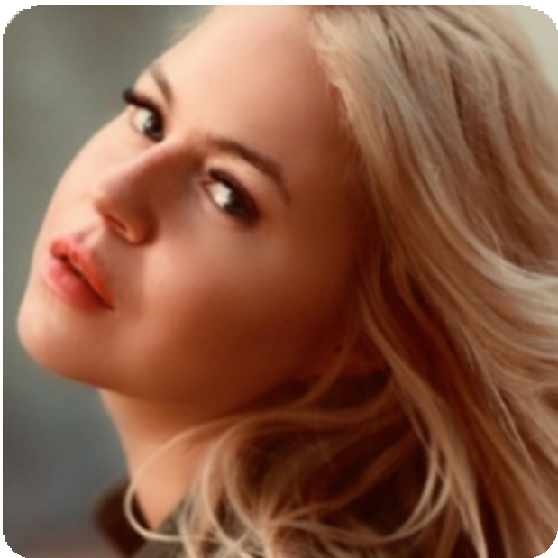
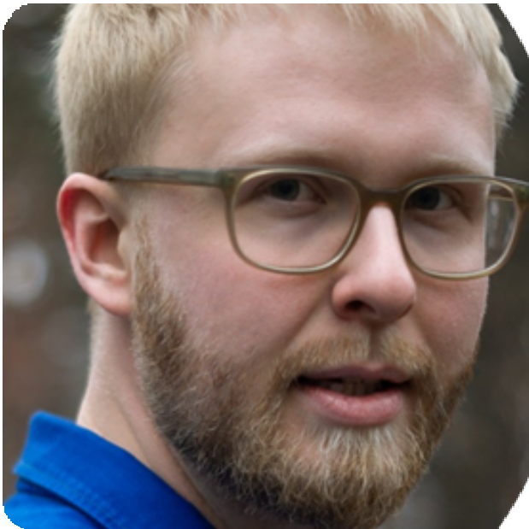
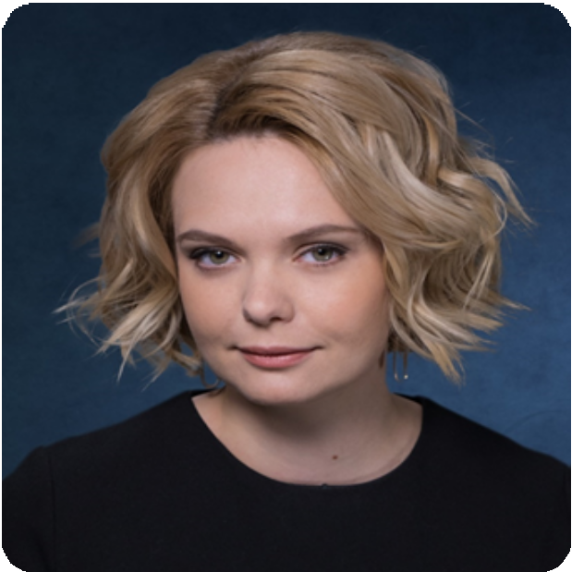
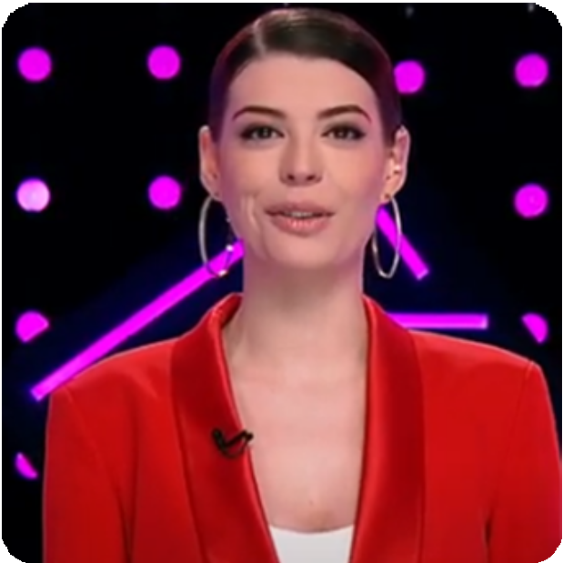
Наши выпускники
Катерина Тихонова
Никита Старун
Трифонова Ксения
Артемьева Наталья
Креативный продюсер Агентство McCann
Chief marketing officer в школе дизайна Contented
Вице-президент по развитию бизнеса компании « КРОС»
Телеведущая РУ ТВ
«Солнечный образ»
Ф А К У Л Ь Т Е Т
Р Е К Л А М Ы
С В Я З Е Й
С

Slide 29
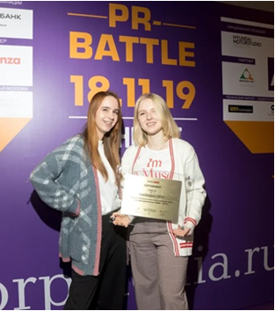
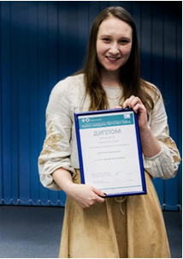
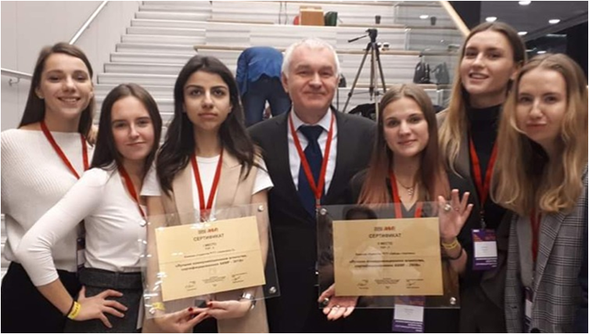
Научно-исследовательская работа
Конкурсы
Ф А К У Л Ь Т Е Т
Р Е К Л А М Ы
С В Я З Е Й
С

Slide 30
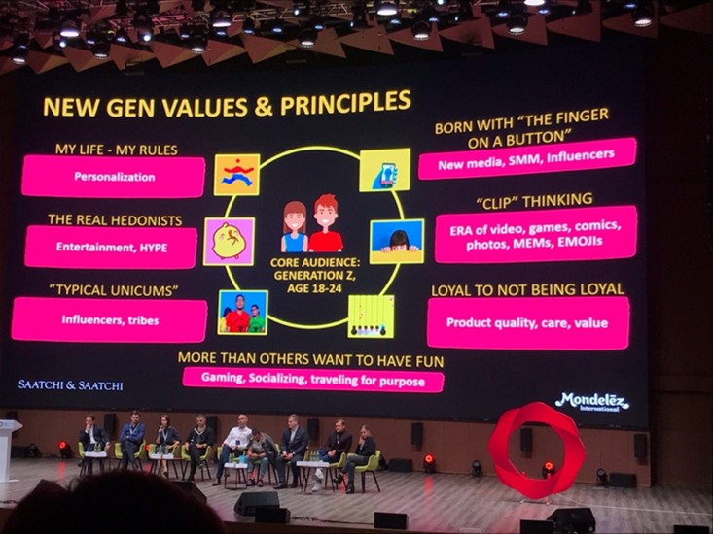
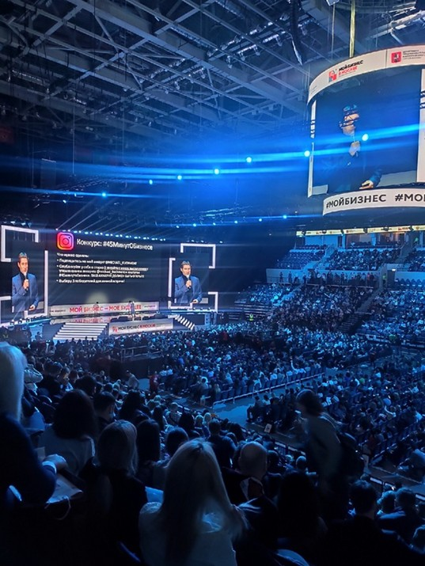
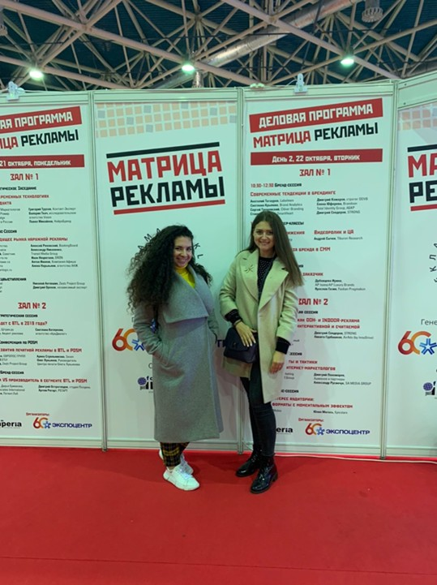
Посещение форумов и выставок
Ф А К У Л Ь Т Е Т
Р Е К Л А М Ы
С В Я З Е Й
С

Slide 31
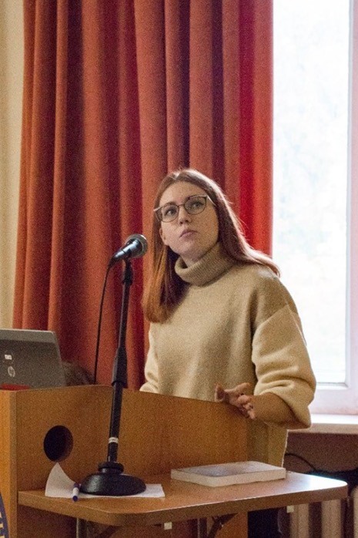
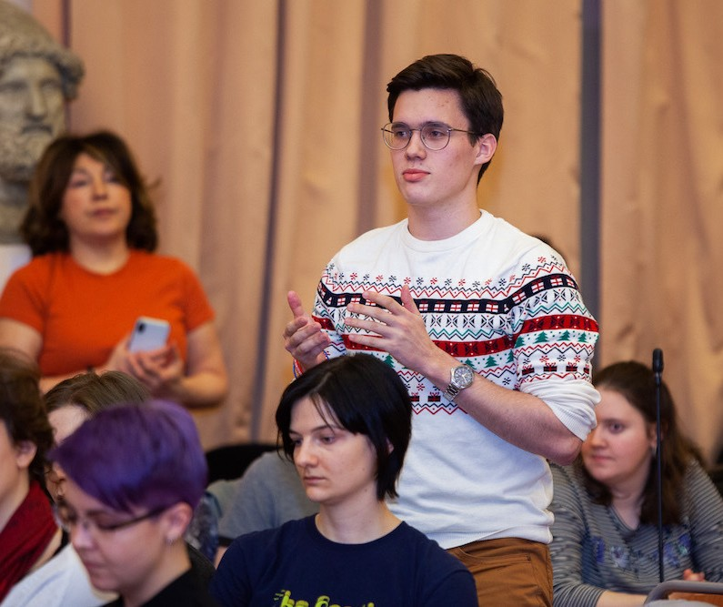
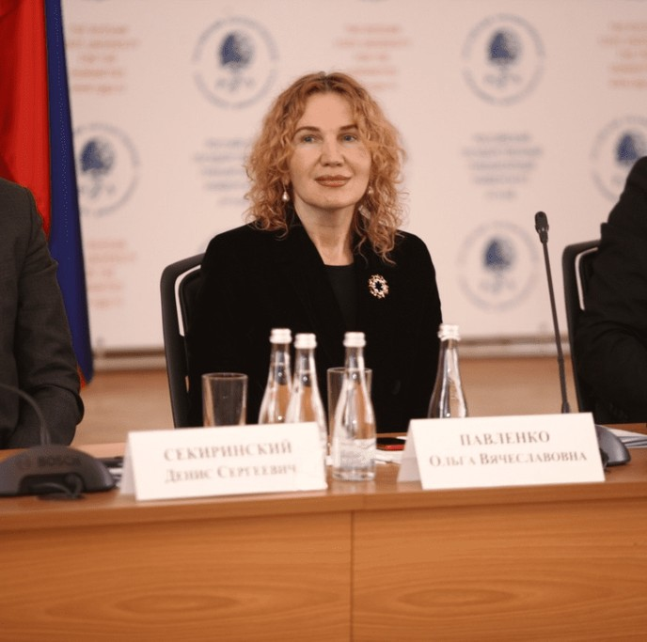
Научные конференции
Ф А К У Л Ь Т Е Т
Р Е К Л А М Ы
С В Я З Е Й
С

Slide 32
Проектная деятельность
Организация и участие в мероприятиях рекламной отрасли
Ф А К У Л Ь Т Е Т
Р Е К Л А М Ы
С В Я З Е Й
С

Slide 33
День работника рекламы
Ф А К У Л Ь Т Е Т
Р Е К Л А М Ы
С В Я З Е Й
С

Slide 34
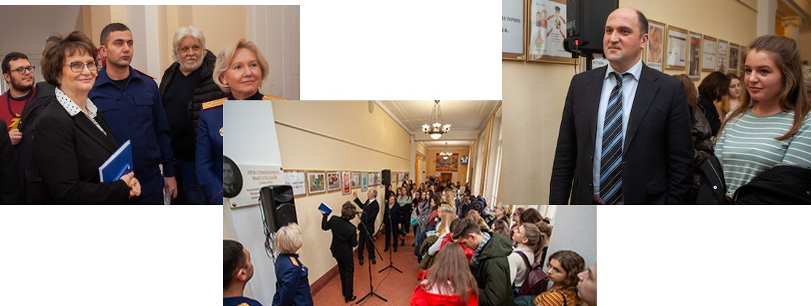
Выставка студенческих плакатов
Ф А К У Л Ь Т Е Т
Р Е К Л А М Ы
С В Я З Е Й
С

Slide 35
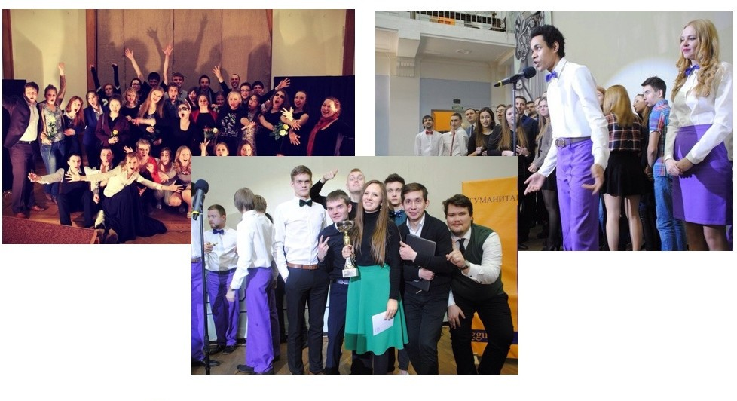
Культурная жизнь
Ф А К У Л Ь Т Е Т
Р Е К Л А М Ы
С В Я З Е Й
С

Slide 36
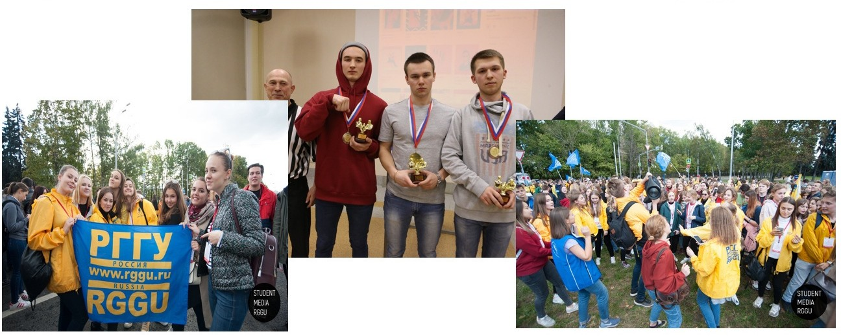
Спортивные соревнования и студенческие парады
Ф А К У Л Ь Т Е Т
Р Е К Л А М Ы
С В Я З Е Й
С

Slide 37
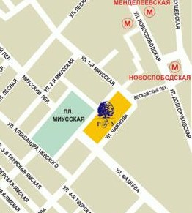
Приёмная декана факультета рекламы и связей с общественностью
Телефон:
+7 (495) 250-62-97
Электронная почта: faculty_friso@rggu.ru
Сайт: www.rsuh.ru/education/frso/
Адрес: Москва, ул. Чаянова, д. 15, корп. 5, каб. 320
Ф А К У Л Ь Т Е Т
Р Е К Л А М Ы
С В Я З Е Й
С

Slide 38
Кафедра теории и практики общественных связей
Кафедра интегрированных
коммуникаций и рекламы
Телефон:
(495) 250-63-90
Электронная почта: dep_kikr@rggu.ru
Сайт: www.kafmr.rggu.ru
Телефон:
(495) 250-62-93
Электронная почта: dep_ktpos@rggu.ru
Сайт:www.rsuh.ru/education/frso/department-theory-and-practice-of-public-relations/
Ф А К У Л Ь Т Е Т
Р Е К Л А М Ы
С В Я З Е Й
С

Slide 39
Хочешь узнать все про факультет?
Подпишись на рассылку!
Ф А К У Л Ь Т Е Т
Р Е К Л А М Ы
С В Я З Е Й
С

Slide 40
СТАНЬТЕ ЧАСТЬЮ НАШЕГО ФАКУЛЬТЕТА! ЖДЕМ ВАС!
Ф А К У Л Ь Т Е Т
Р Е К Л А М Ы
С В Я З Е Й
С

